Slide 1


Análise dos Resultados Financeiros do BRB
3º trimestre de 2019
Subseção DIEESE – Sindicato dos Bancários de Brasília
14/11/19

Slide 2
Destaques do Balanço – BRB 3º tri/19
Lucro líquido cresceu para R$121,9 milhões no 3º trimestre de 2019, alta de 129,3% com relação ao 3º trimestre de 2018;
Comparando 2019 com 2018, temos um lucro de R$283 milhões (crescimento de 50%);
No 3T19, a margem financeira atingiu R$ 511,7 milhões, crescimento de 2,6% em relação ao 3T18.
O destaque foi o desempenho do resultado de títulos e valores mobiliários (TVM), que no 3T19 totalizou R$ 69,2 milhões e crescimento de 11,7% em relação ao 3T18.
A margem financeira alcançou R$ 1.493,4 milhões no período de 9 meses em 2019, praticamente estável em comparação com o mesmo período do ano anterior;

Slide 3
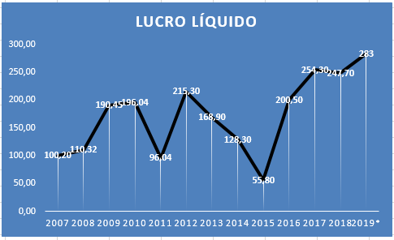
Destaques do Balanço – BRB 3º tri/19
*Em 2019 o lucro refere-se ao período entre janeiro e setembro.
Fonte: Demonstrações Financeiras, Banco de Brasília 2007 a 2019.
Elaboração: DIEESE – Subseção Bancários DF.

Slide 4
Destaques do Balanço – BRB 3º tri/19
O crescimento das operações de crédito, recuperação de créditos inadimplentes, menor custo com captações, aumento das receitas com tarifas e prestação de serviços e além do crescimento dos negócios com cartões de crédito, seguridade e da financeira BRB foram os fatores essenciais para o lucro recorde do BRB.

Slide 5
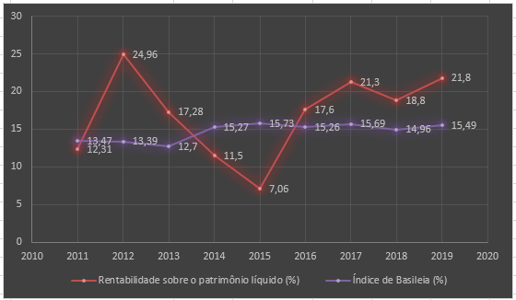
Destaques do Balanço – BRB 3º tri/19
*Em 2019 o lucro refere-se ao período entre janeiro e setembro.
Fonte: Demonstrações Financeiras, Banco de Brasília 2011 a 2019.
Elaboração: DIEESE – Subseção Bancários DF.

Slide 6
Destaques do Balanço – BRB 3º tri/19
Em setembro de 2019, o índice de inadimplência manteve-se em 2,0%, estável em relação a junho de 2019 e redução de 0,2 p.p em relação a setembro de 2018. O índice do BRB permanece abaixo do mercado que foi de 3,1%;
Despesas com provisão para devedores duvidosos (PDD) reduzidas em 72,6%, no comparativo do 3T19 com 3T18 e 52,0% comparando os nove meses de 2018 com mesmo período de 2018 (PDD 3T2019: R$20,8 milhões);

Slide 7
Destaques do Balanço – BRB 3º tri/19
As receitas com prestação de serviços e tarifas no 3o trimestre de 2019 somaram R$ 104,8 milhões, crescimento de 7,5% em relação ao mesmo período de 2018. No acumulado 9M2019, o montante de receitas arrecadadas foi de R$ 291,6 milhões, 5,5% maior do que o ano passado;

Slide 8
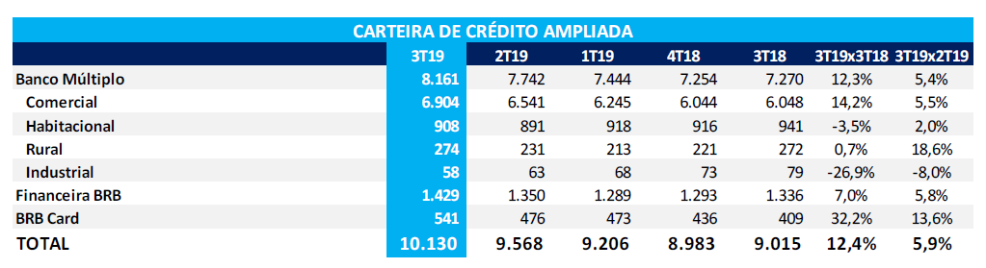
Carteira de Crédito – BRB 3º tri/19
Fonte: Demonstrações Financeiras do Banco de Brasília, 2019.

Slide 9
Carteira de Crédito – BRB 3º tri/19
O avanço da carteira de crédito foi influenciado pelo crédito comercial que representa 67,8% da carteira, com saldo de R$ 6,9 bilhões e expansão de 14,2% em 12 meses;
Também se observa o crescimento da carteira de cartões, com saldo de R$ 541 milhões em setembro de 2019 e crescimento acumulado de 12 meses de 32,2%;

Slide 10
Carteira de crédito – BRB 3º tri/19
Ao final de setembro de 2019, a carteira de crédito ampla alcançou saldo de R$10,1 bilhões, avanço de 12,4% em 12 meses;
O crédito consignado continuou sendo o principal destaque com saldo de R$ 5,6 bilhões e evolução de 17,8% em 12 meses e de 7,6% no trimestre;

Slide 11
Carteira de Crédito – BRB 3º tri/19
Já as operações de credito rural, que atingiram o saldo de R$ 274 milhões no 3º trimestre de 2019, tiveram crescimento de 35,5% se comparado com o mesmo período do ano anterior;
Nos nove meses de 2019 foram contratadas cerca de R$ 6,0 bilhões em crédito, um crescimento de 21,4% comparado ao mesmo período do ano anterior. Já no 3T19, o montante contratado foi de R$ 2,3 bilhões, avanço de 45,3% se comparado com o 3T18;

Slide 12
Despesas – BRB 3º tri/19
As despesas com pessoal no 3T19 alcançaram o montante de R$ 223,4 milhões, já descontados os valores relativos ao PDVI, no montante bruto de R$ 29,2 milhões, apresentando incremento de 3,5% quando comparado com igual período de 2018. No acumulado do 9M19, as despesas com pessoas totalizaram R$ 665,9 milhões, com crescimento de 3,7% em relação ao mesmo período de 2018 (a cobertura das despesas com pessoal pela receita de tarifas e serviços foi de 43,79%) ;
Programa Incentivado de Desligamento Voluntário (PDVI) teve impacto de R$17,5 milhões no resultado do trimestre;

Slide 13
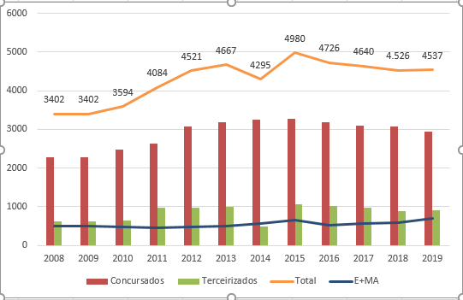
Estrutura do BRB – BRB 3º tri/19
*Em 2019 o lucro refere-se ao período entre janeiro e setembro.
Fonte: Demonstrações Financeiras, Banco de Brasília 2008 a 2019.
Elaboração: DIEESE – Subseção Bancários DF.

Slide 14
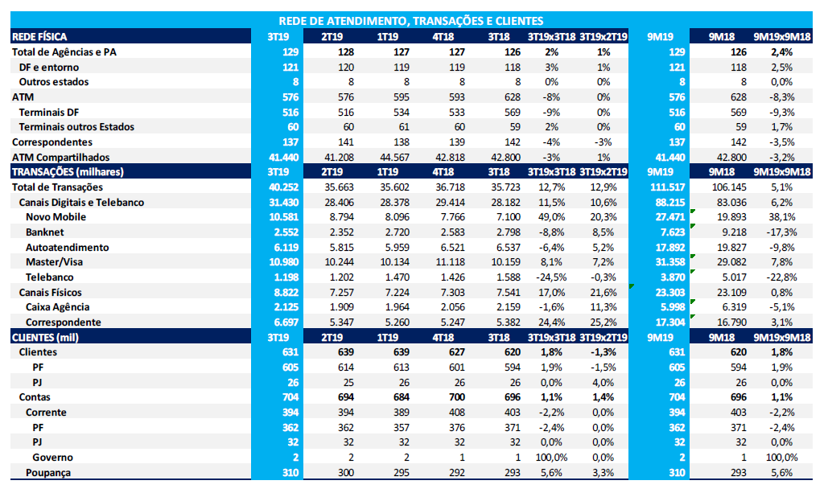
Estrutura do BRB – BRB 3º tri/19
Fonte: Demonstrações Financeiras do Banco de Brasília, 2019.

Slide 15
Obrigada!
Mariel Angeli Lopes
(mariel@dieese.org.br)

